Slide 1



الفصل ٥ -٤ تقدير نواتج الضرب
أ/ فاطمة جبران

Slide 2
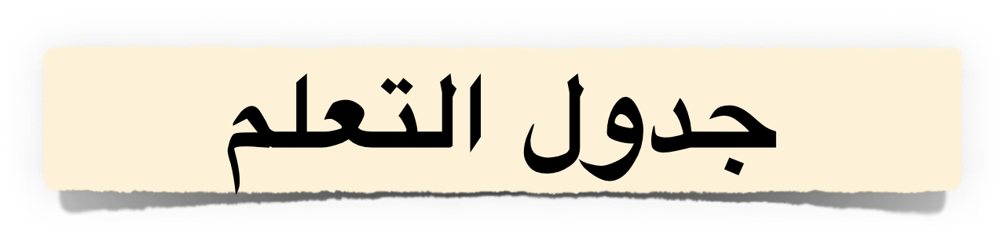






أ/ فاطمة جبران

Slide 3



٥ -٤ تقدير نواتج الضرب
أ/ فاطمة جبران

Slide 4

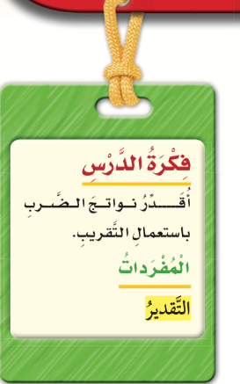

٥ -٤ تقدير نواتج الضرب
أ/ فاطمة جبران

Slide 5
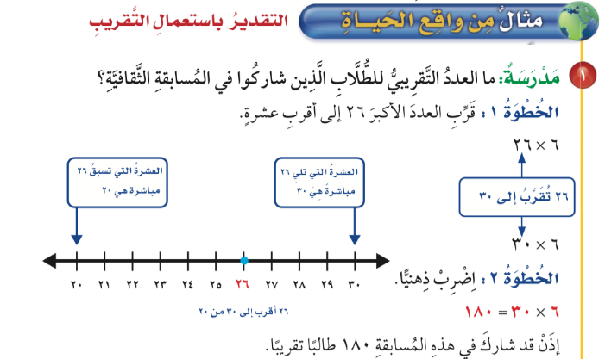
٥ -٤ تقدير نواتج الضرب
أ/ فاطمة جبران

Slide 6
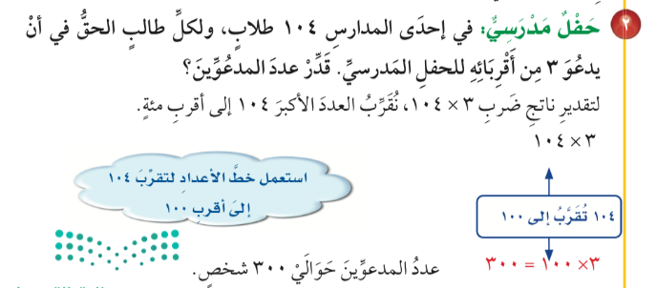
٥ -٤ تقدير نواتج الضرب
أ/ فاطمة جبران

Slide 7

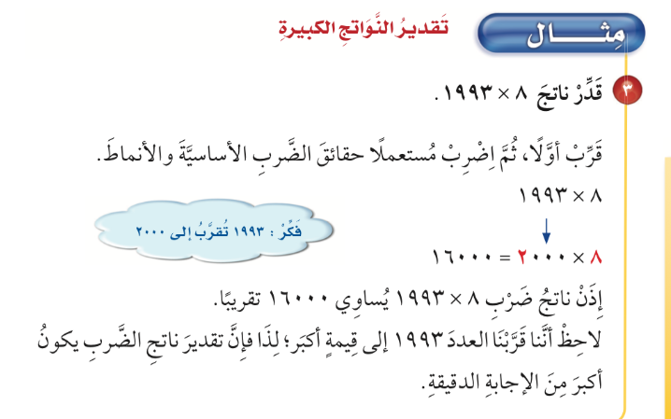
٥ -٤ تقدير نواتج الضرب
أ/ فاطمة جبران

Slide 8
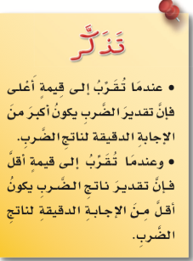
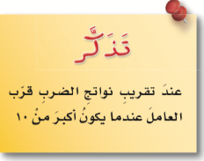
٥ -٤ تقدير نواتج الضرب
أ/ فاطمة جبران

Slide 9


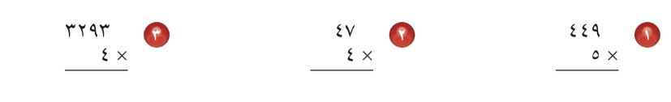


🌟
🌟
🌟
أ/ فاطمة جبران

Slide 10


🌟
🌟
🌟
أ/ فاطمة جبران

Slide 11



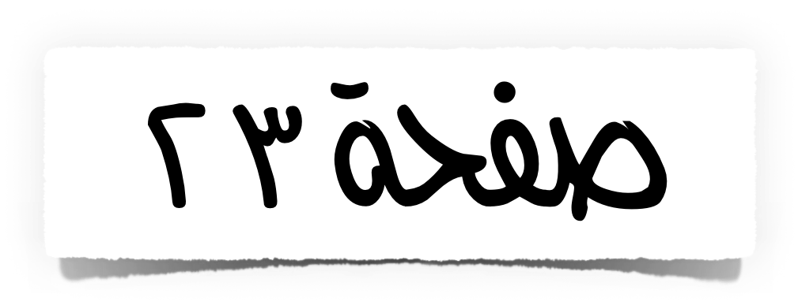
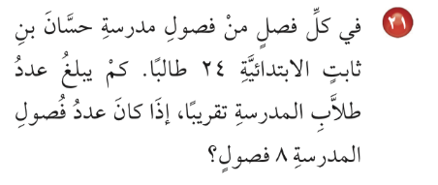
🌟
🌟
🌟
أ/ فاطمة جبران

Slide 12


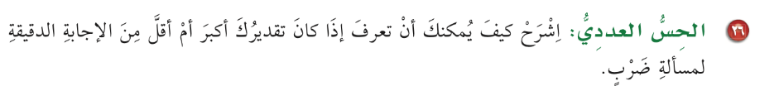
🌟
🌟
🌟
أ/ فاطمة جبران

Slide 13

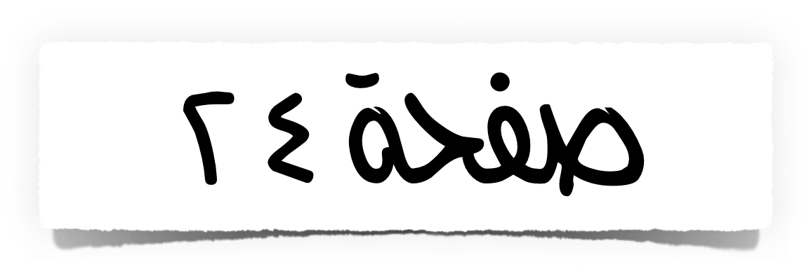
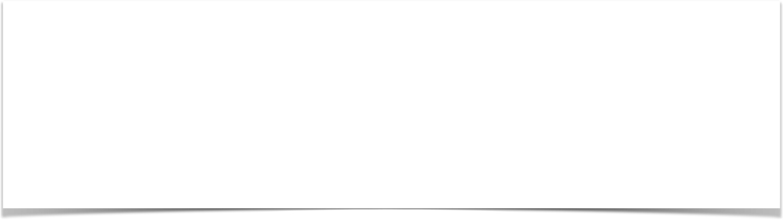
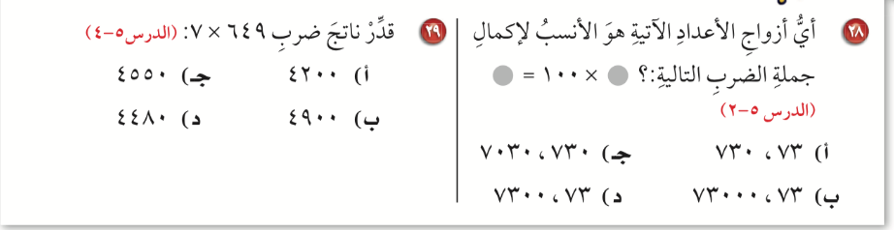
🌟
🌟
🌟
أ/ فاطمة جبران

Slide 14

ماذا تعلمت
أ/ فاطمة جبران

Slide 15



ممتع 🤩
قيم نفسك بالنسبة لفهمك للدرس
سهل 😍
سهل 😍
أ/ فاطمة جبران

Slide 16


لوحة التميز في الدرس
أ/ فاطمة جبران

Slide 17

الواجب المنزلي
أ/ فاطمة جبران

